Slide 1
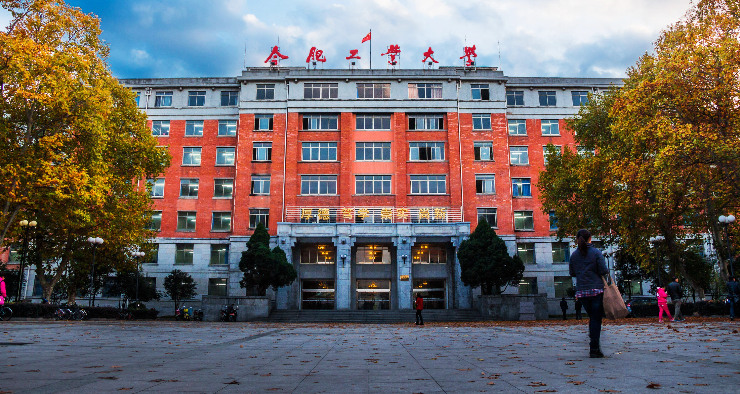


第七章 人工智能与经济增长

Slide 2
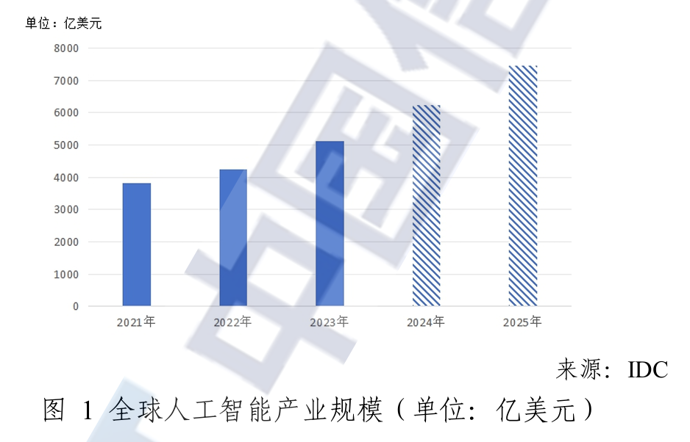
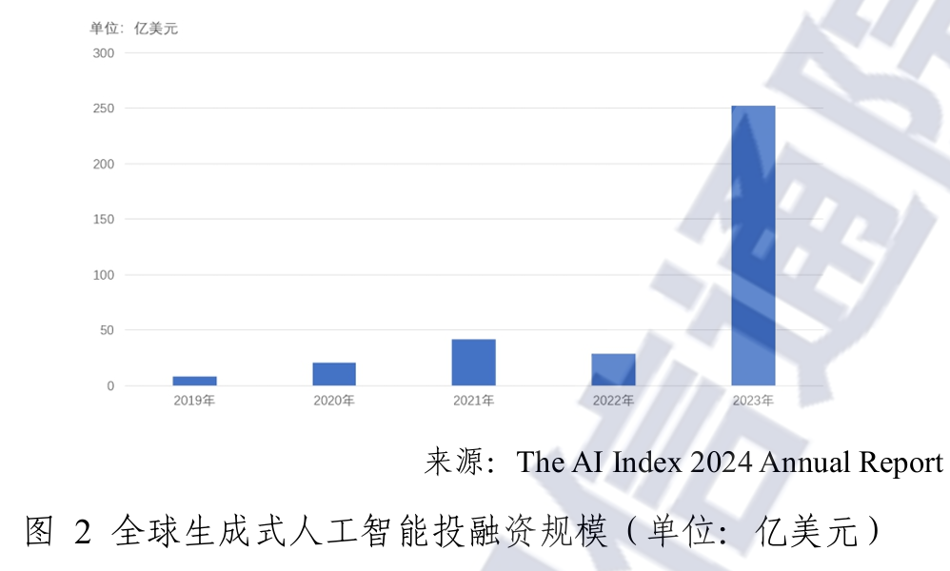
课堂导入
2024年上半年，全球人工智能投融资金额达316亿美元，同比上升84%。
2024年上半年，全球金额最大的10笔融资事件中有6笔为大模型企业融资，金额总计达135亿美元。
据IDC预测，2024年全球人工智能产业规模将达到6233亿美元，同比增长21.5%。

Slide 3

投票
最多可选1项
近10年来，AI技术快速发展，那么各国劳动生产率增速是？
A
上升
B
持平
C
下降
提交

Slide 4
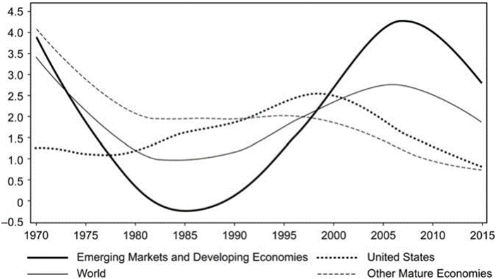
课堂导入
从2005-2016年，美国的加总劳动生产率平均增速每年只有1.3%，而在1995-2004年这一数值是2.8%。
在OECD统计的除美国外其他29个国家中，有足足28个国家出现了类似的减速情况。
这些国家的非加权年均劳动生产率增长率在1995-2004年为2.3%，但在2005-2015年只有1.1%。
图 1 按地区分类的年均劳动生产率增长率（%）

Slide 5
课堂导入
介绍人工智能发展对经济增长影响的内在逻辑
介绍基于任务偏向型技术进步的人工智能经济增长模型
理解人工智能经济增长的元任务框架
介绍人工智能对经济增长的影响机制
比较人工智能对不同产业经济增长的影响

Slide 6
CONTENT
目录
01
02
03
04
人工智能发展影响经济增长的内在逻辑
人工智能发展影响经济增长的理论模型
人工智能发展影响经济增长的产业化路径
人工智能与经济增长研究的拓展方向

Slide 7

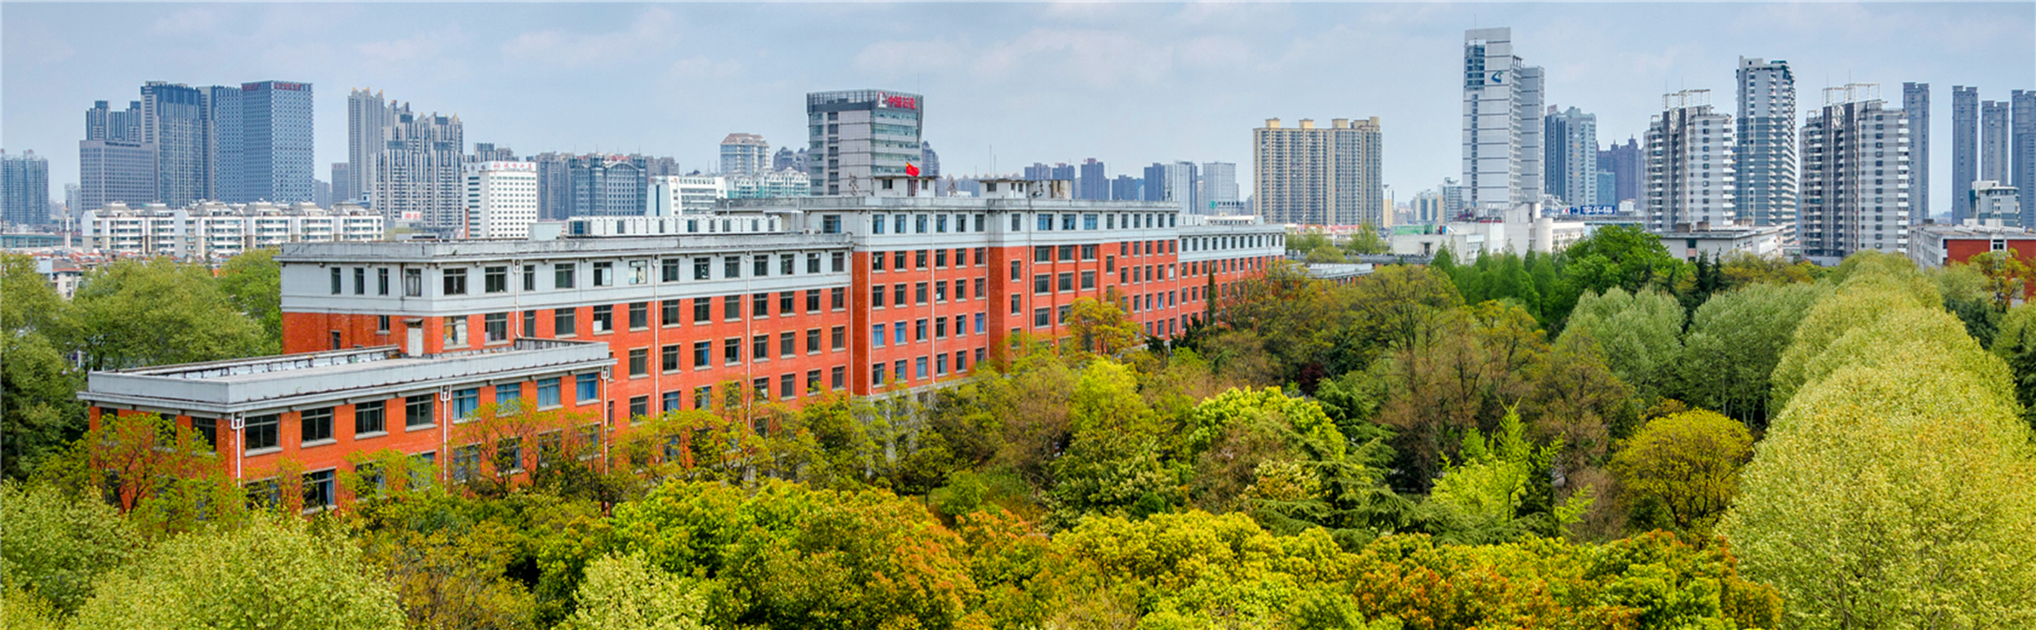
01
人工智能发展影响经济增长的内在逻辑
PART ONE

Slide 8
第一节 人工智能发展影响经济增长的内在逻辑
一、人工智能的发展浪潮与经济增长
1. 人工智能的起源与奠基阶段
技术基础：计算机、图灵测试、达特茅斯会议（1956年——AI元年）
两大研究路径：
联结主义——模拟人脑神经网络
符号主义——逻辑推理实现智能
代表事件：麦卡洛克提出神经网络逻辑模型（1943年）
2. 人工智能的三次发展浪潮
第一阶段（1940s–1970s）：初步探索与逻辑推理——奠定AI研究基础
第二阶段（1980s–2000s）：专家系统低谷 → 神经网络复兴 → 实用化发展
第三阶段（2010s–至今）：深度学习与生成式AI革命
2012年：CNN推动深度学习崛起
2016年：AlphaGo与Transformer
2022年：ChatGPT引爆生成式AI
2024年：DeepSeek V2推动AI普惠化
3. 人工智能推动经济增长的新动力
技术融合：大数据、云计算、物联网协同驱动
产业变革：从研发→制造→服务全面渗透
数字劳动力崛起：AI Agent替代重复性岗位
经济增长效应：降低生产成本、提高劳动生产率、激发创新与新产业增长

Slide 9
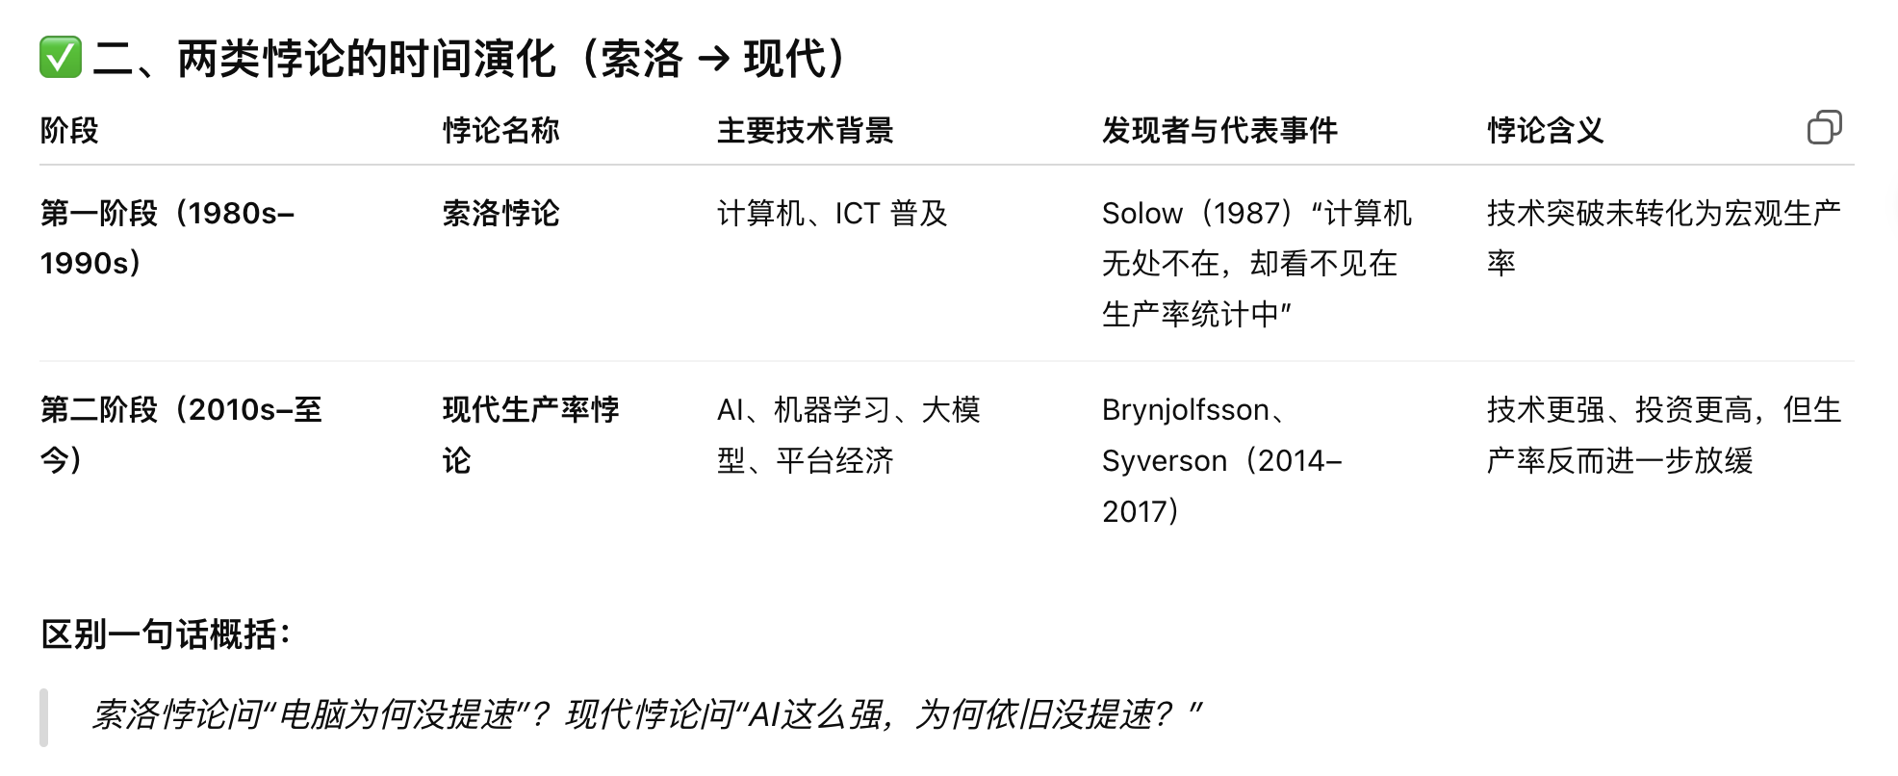
第一节 人工智能发展影响经济增长的内在逻辑
生产率悖论
定义：在新技术（如计算机、信息技术或人工智能）快速发展并广泛应用的背景下，理论上应显著提升生产率，但现实中可测度的宏观生产率增长却未同步出现甚至持续放缓的现象。这一“技术热、数据冷”的反差被称为生产率悖论。
为何会出现生产率悖论呢？

Slide 10
第一节 人工智能发展影响经济增长的内在逻辑
生产率悖论
技术乐观主义
人工智能在很大程度上可以改变经济格局，创造商业价值并降低成本。
越来越多的企业开始对人工智能进行投资，资本市场上相关企业的估值也一路高歌。
技术悲观主义
广大发达经济体的劳动生产率增长率在21世纪头十年中期开始下降，此后一直保持低水平。
近年来生产率增速的下降并不仅仅是2008年国际金融危机的影响。在OECD数据中，如果将2008-2009年的增长率从数据中排除，30个国家中的28个国家仍然表现出生产率的减速。
VS

Slide 11
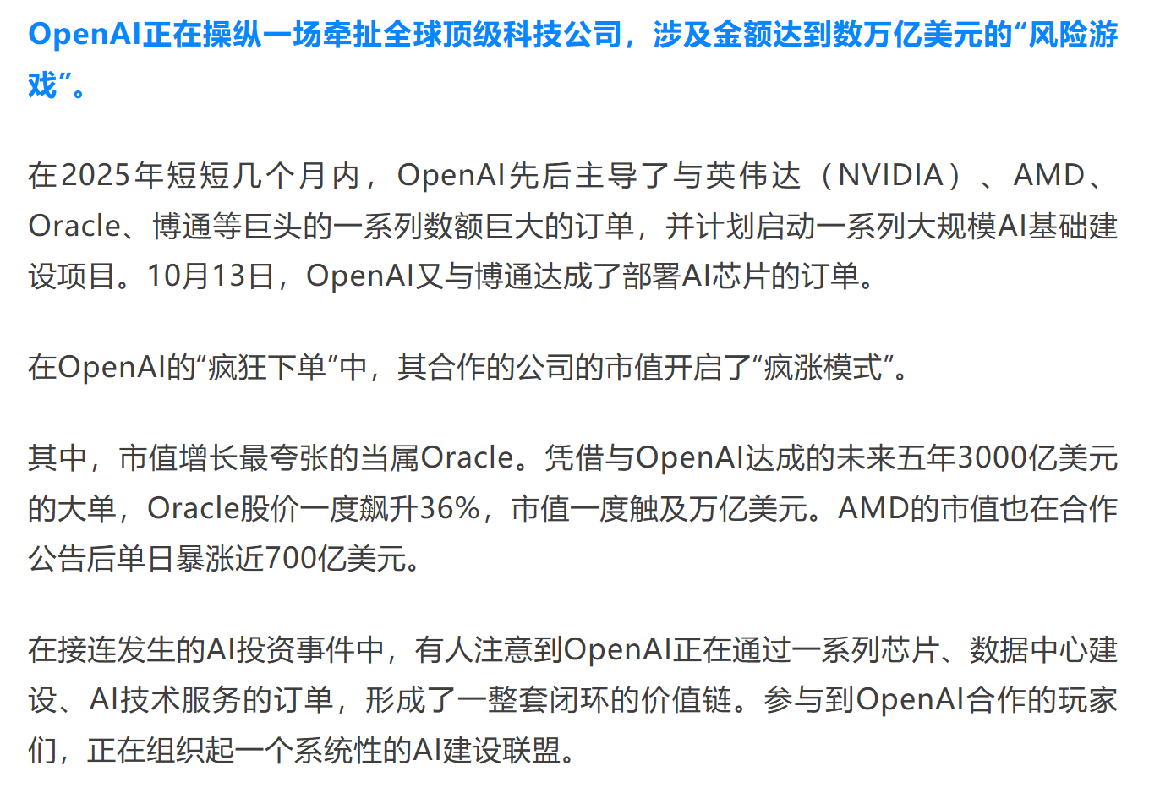
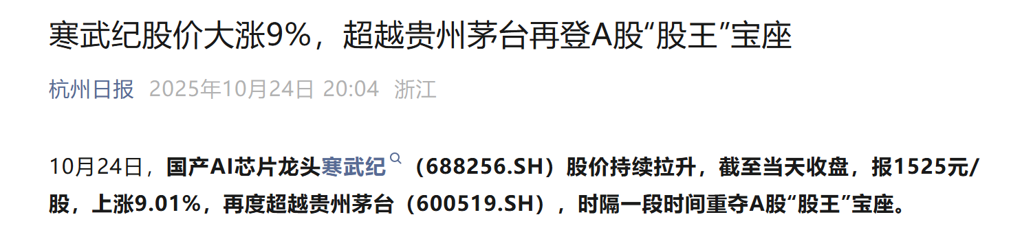
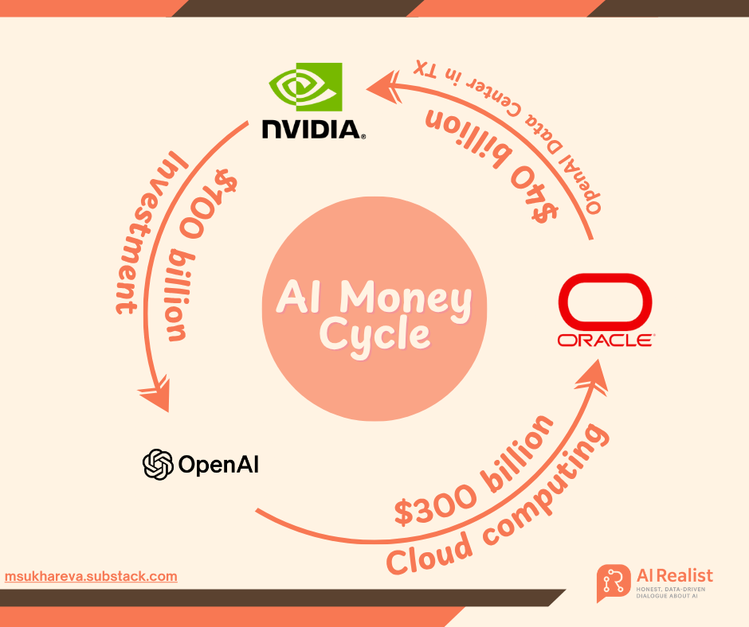
第一节 人工智能发展影响经济增长的内在逻辑
生产率悖论

Slide 12
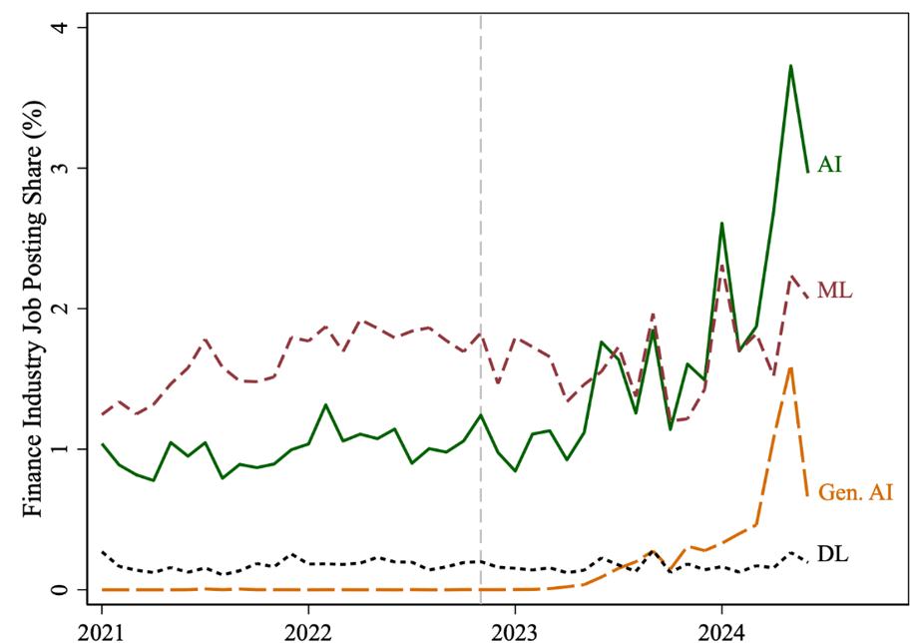
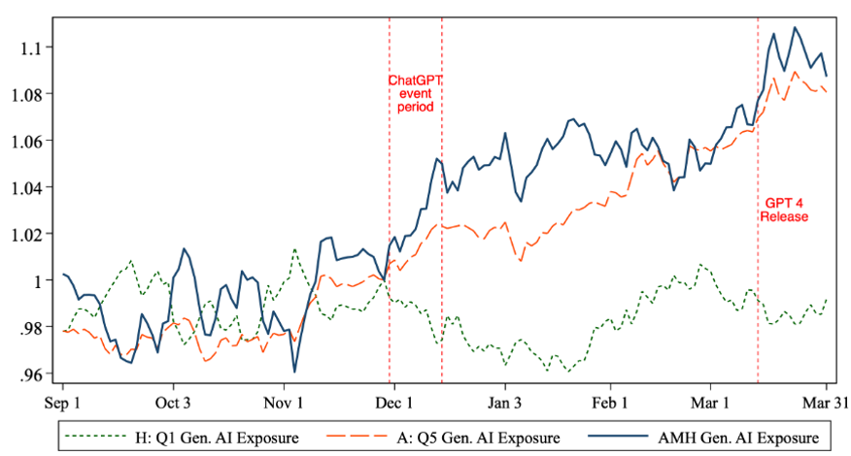
第一节 人工智能发展影响经济增长的内在逻辑
生产率悖论
下图显示了一个做多AI相关公司股票、做空非AI相关公司股票的零投资组合（作者称之为“AMH”投资组合），在ChatGPT发布事件前后的累积异常收益。
上图展示了金融和保险部门中提及特定技术技能的职位的占比（月度）。
继ChatGPT于2022年11月发布(用灰色虚线表示)之后，到2024年年中，对人工智能技能的需求大致增加了两倍。

Slide 13
第一节 人工智能发展影响经济增长的内在逻辑
现代生产率悖论的可能解释
错误预期
对技术的乐观态度是错误的。AI技术并不像许多人所期望的那样具有变革性，尽管它们可能对特定部门产生影响，但其总体影响可能很小。
错误测度
AI技术促进了生产率增长，但我们未能准确测度其带来的生产率增长。然而，最近的研究都认为误测并不能完全解释经济放缓。
滞后效应
一是因为需要时间来建立新技术存量，使其达到足够规模，从而产生综合效应。
二是为了获得新技术的全部红利，必须进行补充性投资，而发现和发展这些补充性投资以及实施它们需要时间。
集中分配和租金消散
AI技术红利被小部分人获取，但技术的集中分布和激烈竞争，使得大家将多数收益用于维持竞争地位（或参与竞争），从而未能观测到总体生产率增速的提高。
所以所谓的悖论其实并不矛盾，乐观主义向前看，悲观主义向后看。在技术快速变化的时期，这两派观点自然会产生分歧。

Slide 14
第一节 人工智能发展影响经济增长的内在逻辑
为什么滞后效应是最合理的解释
1. 人工智能的直接效应。
在许多大规模企业中，能源效率和材料使用可以得到改善；AI在各种商业和工业活动中落地应用。虽然这些例子都揭示了AI潜力，但它们只是迄今为止已经确定的AI应用集的一小部分。
James et al.（2017）分析了2000项任务，并估计在美国经济中人们有偿从事的活动中，大约45%可以利用现有的人工智能和其他技术实现自动化。他们强调自动化将取决于技术以外的因素，包括自动化的成本、监管障碍和社会接受度。

Slide 15
第一节 人工智能发展影响经济增长的内在逻辑
大家有没有想过这样一个问题，为什么同样是用DeepSeek辅助写作业，有的同学分数就很高？
为什么滞后效应是最合理的解释
互补性创新：当一种技术出现后，要想真正发挥价值，人们往往需要同步改变其他技术、组织流程、技能结构或商业模式，这些“配套改变”本身也是一种创新。
例子 1：大语言模型 + 教师
如果只是把DeepSeek放进课堂，但老师教学方式不改，效果并不会变好。要让 AI 真正提升学习质量，老师可能要：
改课程设计（例如加入“AI 辅助写作”环节）
改考核方式（例如允许学生解释AI输出背后的逻辑）
改课堂互动形式（例如让AI模拟辩论对手）
这些新的教学方式 本身就构成了“互补性创新”。
例子 2：AI 辅助医疗
AI可以读片，但如果医院：不改影像科工作流程；不培养会与 AI 合作的医生；不建立数据共享系统
那么 AI 读得再准也发挥不出价值。因此医院会进行：
岗位分工变化（AI 先初筛 → 医生做判断与沟通）
数据标准化改革
新型医疗服务模式（远程 AI 诊断）
这些改变就是 互补性创新。

Slide 16
第一节 人工智能发展影响经济增长的内在逻辑
为什么滞后效应是最合理的解释
2. 人工智能引起的补充性创新
机器学习系统可以刺激各种互补创新。例如，机器视觉——看到和识别物体的能力。随着机器视觉识别行人的错误率从每30帧一个提高到每3000万帧一个，自动驾驶变得越来越可行，各种工厂自动化任务和医疗诊断也是如此。
机器还拥有能够即时与他人分享知识和技能。云计算的兴起使得云机器人技术得以实现：机器人之间的知识共享。一旦一个地方的机器学会了一项新技能，它就可以通过数字网络复制到其他机器上。
数据和技能都可以共享，反过来又增加了改进的速度。例如，遇到异常情况的自动驾驶汽车可以将该信息上传到一个共享平台，在那里可以汇总足够的例子来推断出一个模式。只要一辆自动驾驶汽车经历一个异常情况，许多车辆才能从中学习。

Slide 17
第一节 人工智能发展影响经济增长的内在逻辑
二、人工智能发展推动经济增长的内在逻辑
什么是规模报酬递减？
（一）人工智能以“智能自动化”形成突破规模报酬递减的新型生产要素
1. 从传统自动化到智能自动化的跃迁
传统自动化局限性：任务单一、静态运行、设备折旧明显
智能自动化核心特征：以AI算法驱动、具备学习与自我优化能力
2. 智能自动化的三大突破机制
（1）任务复杂性跃升
从简单重复劳动 → 跨领域复杂决策
具备适应性与灵活性，可执行非结构化任务
（2）规模经济重构
AI通过深度学习持续提升性能
打破传统资本要素边际收益递减规律
（3）要素成本革命
DeepSeek 实现低成本推理
算力资源由“重训练”转向“重推理”，降低自动化边际成本
3. 经济学意义
人工智能成为新型生产要素；推动技术进步路径从“物质资本驱动”向“智能资本驱动”转变；为突破传统增长理论中的“规模报酬递减”提供现实基础。

Slide 18
第一节 人工智能发展影响经济增长的内在逻辑
二、人工智能发展推动经济增长的内在逻辑
（一）人工智能以“智能自动化”形成突破规模报酬递减的新型生产要素
规模报酬递减：当投入越来越多，但每增加一点投入带来的产出增长变得越来越少。
例子 1：图书馆自习
一个人去图书馆占一个座 → 很安静，效率高。
两个人一起学习 → 可以互相讨论，可能更高效。
十个人挤在一个小桌子上 → 吵、挤、效率下降。
投入（人）越来越多，但每新增一个人带来的学习效率回报越来越低。
例子2：考试前“抱佛脚”式学习
学 1 小时 → 效果很明显
学第 5 小时 → 有点累，但还能吸收
学第 12 小时 → 大脑麻木，效率明显下降
大脑就是“生产要素”，投入时间越多，边际效果越低。

Slide 19
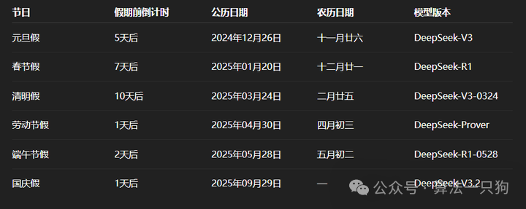
第一节 人工智能发展影响经济增长的内在逻辑
二、人工智能发展推动经济增长的内在逻辑
（一）人工智能以“智能自动化”形成突破规模报酬递减的新型生产要素
DeepSeek-V3.2引入了一个新机制DeepSeek Sparse Attention（稀疏注意力，DSA），旨在在处理长上下文时提升训练与推理效率，同时尽可能保持输出质量不变。

Slide 20
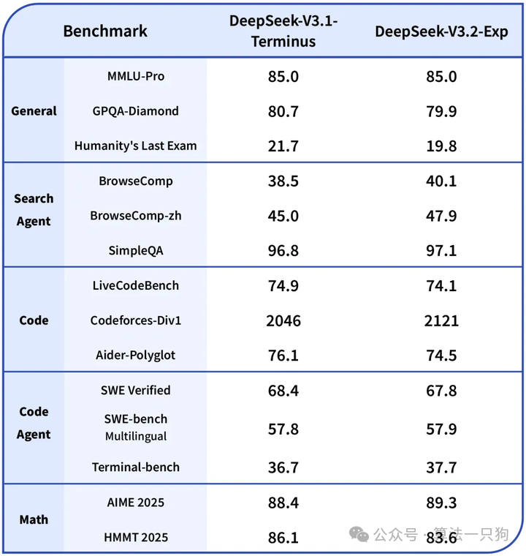
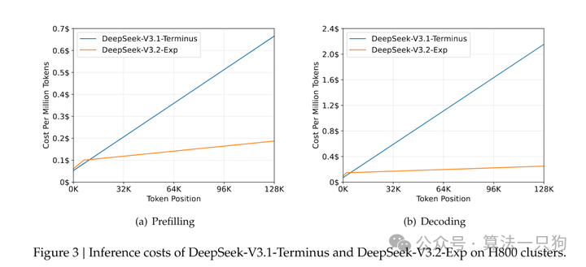
第一节 人工智能发展影响经济增长的内在逻辑
二、人工智能发展推动经济增长的内在逻辑
（一）人工智能以“智能自动化”形成突破规模报酬递减的新型生产要素

Slide 21
第一节 人工智能发展影响经济增长的内在逻辑
（二）人工智能发展推动要素质量跃迁，实现劳动力与资本的智能化升级
1. 人机协同：劳动力的智能化升级
创造力释放：AI接管计算任务（如文档处理、数据分析）→人类专注战略决策与创意设计
能力延伸：结合 增强现实（AR）+ 具身智能（Embodied AI）→ 扩展人类在物理空间的操作与认知边界
2. 数据赋能：资本的智能化升级
效率优化：借助AI实时决策网络，对生产数据流进行动态分析 →实现设备利用率最大化
性能进化：AI算法驱动传统机械持续学习、智能迭代→ 形成“资本质量—技术迭代”正反馈循环
3. 经济学意义
人工智能提升了劳动与资本的要素质量，促进生产体系从“数量扩张型”向“质量驱动型”增长转变，成为经济持续增长与结构优化的核心动力

Slide 22
第一节 人工智能发展影响经济增长的内在逻辑
（三）人工智能的“三重跃升机制”与全要素生产率(TFP)突破
人工智能与TFP
1. 微观层面：管理革命
AI决策支持系统 → 赋能企业扁平化组织
通过实时数据聚合 + 情景模拟→ 提升管理者信息完备性，降低决策摩擦成本
实现管理效率与组织灵活度双提升
2. 中观层面：资源配置优化
AI金融风控模型 → 破解小微企业融资难、资本错配问题
人力资本再配置 → AI替代常规岗位，促使劳动力向研发、设计等高附加值领域流动
提高要素配置效率，实现产业结构优化升级
3. 宏观层面：交易成本压缩
多模态AI（如Sora文生视频）→ 降低跨语言、跨文化交易壁垒
智能合约 + 去中心化AI代理(Agent) → 自动执行合同，减少信任成本
推动跨国协作与全球价值链效率提升
4. 总体成效
通过“微观—中观—宏观”三重跃升机制，人工智能实现了 管理效率、要素配置与交易体系 的全面优化，推动 全要素生产率(TFP) 实现 突破性增长。

Slide 23
第一节 人工智能发展影响经济增长的内在逻辑
（三）人工智能的“三重跃升机制”与全要素生产率(TFP)突破
全要素生产率
定义：在劳动（L）和资本（K）等要素投入一定的情况下，如果产出（Y）还能继续增长，那么这部分增长就不是来自“投入更多”，而是来自“用得更有效” 。
Y=A⋅F(K,L)
其中，Y：产出（如GDP或企业总产出）；K：资本投入；L：劳动投入；A：全要素生产率（TFP）。
当 A 上升时，即使资本和劳动投入不变，产出也会增加，意味着技术进步、制度改进、管理优化、知识积累等提高了整体效率。

Slide 24

第一节 人工智能发展影响经济增长的内在逻辑
（三）人工智能的“三重跃升机制”与全要素生产率(TFP)突破
传统供应链金融依赖人工审核、纸质单据、线下尽调，导致审批周期长、操作成本高、风险识别滞后。
AI赋能供应链金融优势：
分析客户的交易数据、信用记录和行业信息，建立精准的信用评估模型；
实时监控交易动态，及时发现异常交易，防范欺诈和违约风险；
实现贷款申请的快速审批，从申请到放款仅需几分钟，提高服务效率；
根据客户需求和风险状况，智能推荐合适的金融产品。

Slide 25
第一节 人工智能发展影响经济增长的内在逻辑
（四）人工智能推动分工范式革命：从专业化效率到多样化效率
1. 传统分工逻辑：专业化效率
以任务分割和规模生产为特征
效率提升依赖劳动分工深化
局限：创新空间受限、产业链刚性强
2. AI时代的分工新范式：多样化效率
维度 | 人工智能带来的变革
（1）脑力替代与创新涌现 | 从体力替代转向脑力替代 → 产品创新复杂度指数级上升
（2）生产可能性边界扩展 | 多模态生成技术催生个性化定制与长尾市场 → “供给创造需求”
（3）生态协同与网络化增值 | 智能体工作流整合跨行业AI代理，实现全链路自动化（供应链–生产–营销）
3. 经济赋能逻辑
从“要素创新 → 效率革命 → 分工跃迁”到“数据反馈闭环 + 算力—算法—场景协同”，构建 技术进步—经济增益 的自我强化正循环

Slide 26
单选题
1分
下列关于人工智能推动经济增长的逻辑表述正确的是：
A
人工智能仅通过资本投入推动经济增长
B
人工智能的发展仅限于替代劳动力
C
人工智能无法突破边际报酬递减规律
D
人工智能通过要素创新、生产率提升和分工范式革命推动经济增长
提交

Slide 27
单选题
1分
人工智能驱动的“智能自动化”仍然受限于传统自动化的任务单一性和边际收益递减规律。
A
对
B
错
提交

Slide 28
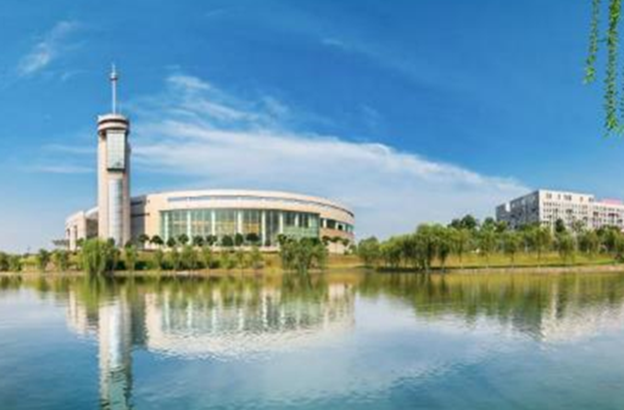
02
人工智能发展影响经济增长的理论模型
PART TWO

Slide 29
人机竞争：人工智能如何影响经济增长和劳动力市场？
假设1：将最终品生产过程分解为$[0, N]$内连续分布的任务，执行每个任务$i$可以获得$y\left(i\right)$单位的中间品产出。将最终品设定为$N$种中间品投入的CES函数：
$Y={\left[\int_{0}^{N}{{y\left(i\right)}^{\frac{σ−1}{σ}}di}\right]}^{\frac{σ}{σ−1}}$ （1）
其中，$Y$表示最终品产量，其价格标准化1；$y\left(i\right)$表示第$i$种中间品投入，其价格设为$p\left(i\right)$； $σ>0$为中间品或任务之间的替代弹性， $σ>1$代表中间品之间为总替代品， $0<σ<1$代表中间品之间为总互补品。

Slide 30
假设2：任务$i$在$[0, N]$内按照复杂度由低到高排序，假设人工智能可以使得复杂度较低的任务完全由机器替代劳动力执行（即实现自动化生产），而复杂度较高的任务仍只能由劳动力执行。引入$I∈[0, N]$使得$i∈[0, I)$的任务由机器执行， $i∈[I, N]$的任务由劳动力执行。因此，可将中间品生产函数设为分段形式：
$y\left(i\right)=\left\{\begin{aligned}m\left(i\right) if i∈[0, I) \\ l\left(i\right) if i∈[I, N]\end{aligned}\right.$ （2）
其中， $y\left(i\right)$表示执行任务$i$获得的第$i$种中间品产量； $m\left(i\right)$表示执行任务$i$的机器投入； $l\left(i\right)$表示执行任务$i$的劳动力投入；$I$表示机器执行的任务数量，可以理解为自动化程度。

Slide 31
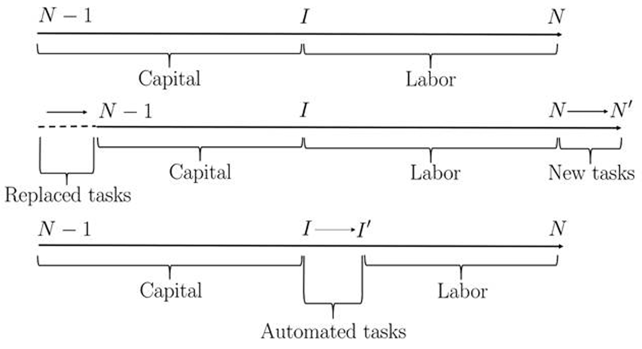
第二节 人工智能发展影响经济增长的理论模型

Slide 32
假设3：机器的租金率设为$R$，劳动力的工资率设为$W$。机器和劳动力的总供给外生给定，分别设为$\overline{M}$和$\overline{L}$，则要素市场出清条件满足：
$\overline{M}=\int_{0}^{I}{m\left(i\right)di}$ （3）
$\overline{L}=\int_{I}^{N}{l\left(i\right)di}$ （4）

Slide 33
求解
求解最终品生产者利润最大化
$$\max_{y\left(i\right)}{1∙Y−\int_{0}^{N}{p\left(i\right)y\left(i\right)di}}$$
代入（1）式，求解一阶条件，可得中间品投入的反需求函数：
$p\left(i\right)=Y^{\frac{1}{σ}}{y\left(i\right)}^{−\frac{1}{σ}}$ （4）
2. 求解中间品生产者利润最大化
$$\left\{\begin{aligned}\max_{m\left(i\right)}{p\left(i\right)y\left(i\right)−Rm\left(i\right)} if i∈[0, I) \\ \max_{l\left(i\right)}{p\left(i\right)y\left(i\right)−Wl\left(i\right)} if i∈[I, N]\end{aligned}\right.$$
代入（2）式，求解一阶条件，可得由供给侧决定的中间品价格：
$p\left(i\right)=\left\{\begin{aligned}R if i∈[0, I) \\ W if i∈[I, N]\end{aligned}\right.$ （5）

Slide 34
求解
3. 求解均衡要素投入
联立需求侧和供给侧的中间品价格可得：
$$\left\{\begin{aligned}R=Y^{\frac{1}{σ}}{y\left(i\right)}^{−\frac{1}{σ}} if i∈[0, I) \\ W=Y^{\frac{1}{σ}}{y\left(i\right)}^{−\frac{1}{σ}} if i∈[I, N]\end{aligned}\right.$$
$$\left\{\begin{aligned}R=Y^{\frac{1}{σ}}{m\left(i\right)}^{−\frac{1}{σ}} if i∈[0, I) \\ W=Y^{\frac{1}{σ}}{l\left(i\right)}^{−\frac{1}{σ}} if i∈[I, N]\end{aligned}\right.$$
$\left\{\begin{aligned}m\left(i\right)=YR^{−σ} if i∈[0, I) \\ l\left(i\right)=YW^{−σ} if i∈[I, N]\end{aligned}\right.$ （6）
$$\left\{\begin{aligned}\overline{M}=\int_{0}^{I}{m\left(i\right)di}=\int_{0}^{I}{YR^{−σ}di} \\ \overline{L}=\int_{I}^{N}{l\left(i\right)di}=\int_{I}^{N}{YW^{−σ}di}\end{aligned}\right.$$
$\left\{\begin{aligned}\overline{M}=YR^{−σ}I \\ \overline{L}=YW^{−σ}\left(N−I\right)\end{aligned}\right.$ （7）

Slide 35
求解
4. 求解均衡最终品产出
$$Y={\left[\int_{0}^{N}{{y\left(i\right)}^{\frac{σ−1}{σ}}di}\right]}^{\frac{σ}{σ−1}}={\left[\int_{0}^{I}{{y\left(i\right)}^{\frac{σ−1}{σ}}di}+\int_{I}^{N}{{y\left(i\right)}^{\frac{σ−1}{σ}}di}\right]}^{\frac{σ}{σ−1}}$$
$$={\left[\int_{0}^{I}{{m\left(i\right)}^{\frac{σ−1}{σ}}di}+\int_{I}^{N}{{l\left(i\right)}^{\frac{σ−1}{σ}}di}\right]}^{\frac{σ}{σ−1}}$$
$$={\left[\int_{0}^{I}{{\left(YR^{−σ}\right)}^{\frac{σ−1}{σ}}di}+\int_{I}^{N}{{\left(YW^{−σ}\right)}^{\frac{σ−1}{σ}}di}\right]}^{\frac{σ}{σ−1}}$$
$$={\left[\int_{0}^{I}{{\left(\frac{\overline{M}}{I}\right)}^{\frac{σ−1}{σ}}di}+\int_{I}^{N}{{\left(\frac{\overline{L}}{N−I}\right)}^{\frac{σ−1}{σ}}di}\right]}^{\frac{σ}{σ−1}}$$
$$={\left[I^{\frac{1}{σ}}{\overline{M}}^{\frac{σ−1}{σ}}+{\left(N−I\right)}^{\frac{1}{σ}}{\overline{L}}^{\frac{σ−1}{σ}}\right]}^{\frac{σ}{σ−1}}$$

Slide 36
求解
5. 分析人工智能对经济增长的影响
$$Y={\left[I^{\frac{1}{σ}}{\overline{M}}^{\frac{σ−1}{σ}}+{\left(N−I\right)}^{\frac{1}{σ}}{\overline{L}}^{\frac{σ−1}{σ}}\right]}^{\frac{σ}{σ−1}}$$
$$\frac{∂Y}{∂I}=\frac{1}{σ−1}Y^{\frac{1}{σ}}\left[I^{\frac{1−σ}{σ}}{\overline{M}}^{\frac{σ−1}{σ}}−{\left(N−I\right)}^{\frac{1−σ}{σ}}{\overline{L}}^{\frac{σ−1}{σ}}\right]$$
$$=\frac{1}{σ−1}Y\left[R^{1−σ}−W^{1−σ}\right]$$
当$R<W$时， $\frac{∂Y}{∂I}>0$，即机器人租金率低于劳动工资率时，自动化扩张会增加总产出；
当$R>W$时， $\frac{∂Y}{∂I}<0$，即机器人租金率高于劳动工资率时，自动化扩张会减少总产出。

Slide 37
求解
6. 分析人工智能对劳动工资的影响
根据（7）式可得：
$$W={\left(\frac{Y}{\overline{L}}\right)}^{\frac{1}{σ}}{\left(N−I\right)}^{\frac{1}{σ}}$$
$$\frac{∂W}{∂I}={\left(\frac{Y}{\overline{L}}\right)}^{\frac{1}{σ}}\frac{∂{\left(N−I\right)}^{\frac{1}{σ}}}{∂I}+{\left(N−I\right)}^{\frac{1}{σ}}\frac{∂{\left(Y/{\overline{L}}\right)}^{\frac{1}{σ}}}{∂I}$$
$$=−{\left(\frac{Y}{\overline{L}}\right)}^{\frac{1}{σ}}\frac{1}{σ}{\left(N−I\right)}^{\frac{1}{σ}−1}+{\left(N−I\right)}^{\frac{1}{σ}}\frac{∂{\left(Y/{\overline{L}}\right)}^{\frac{1}{σ}}}{∂I}$$
Displacement Effect
Productivity Effect

Slide 38

思考题
人工智能技术除了会引发自动化扩张即$I$的增加之外，还会创建新的岗位即$N$的增大，那么其对经济增长和劳动工资会产生何种影响呢？
分析逻辑是相似的，感兴趣的同学课后可尝试自行分析
参考文献
Acemoglu, D., and P. Restrepo. Artificial Intelligence, Automation and Work[R]. NBER Working Paper Series, 2018a, No.24196.
Acemoglu, D., and P. Restrepo. The Race between Man and Machine: Implications of Technology for Growth, Factor Shares, and Employment[J]. American Economic Review, 2018b, 108(6): 1488-1542.
Acemoglu, D., and P. Restrepo. Automation and New Tasks: How Technology Displaces and Reinstates Labor[J]. Journal of Economic Perspectives, 2019, 33(2): 3-30.

Slide 39
第二节 人工智能发展影响经济增长的理论模型
人工智能影响经济增长的元任务模型
2. AI通用化带来的新特征
1. 核心理念：从“任务”到“元任务”
传统任务模型：关注机器替代旧任务、人类创造新任务。
生成式AI时代：人工智能具备通用化功能，可跨任务、跨场景自主应用。
元任务（Meta-task）：复杂任务由基本任务单元构成，这些“通用任务元素”在不同场景中重复出现。
例：语言理解、图像识别、逻辑推理、动作控制等。
特征 | 描述
跨场景能力 | 同一功能可适用于多领域（如文字→图像→教学）
功能替代视角 | 由“任务替代”转向“功能替代”
评估路径转变 | 通过AI可执行“元任务数”预测其对劳动与生产结构的影响
3. 元任务视角下的三阶段机制
阶段 | 机制描述 | 经济效应
（1）研发阶段 | 扩大AI可执行元任务类别，降低执行成本 | 技术扩展
（2）融合阶段 | 当AI执行成本 < 人力成本，企业引入AI元任务 | 产业应用
（3）增长阶段 | AI元任务在生产环节中广泛嵌入 | 推动经济增长

Slide 40
第二节 人工智能发展影响经济增长的理论模型
专栏 中金研究院提出的人工智能元任务框架
1. 框架概述
中金研究院借鉴Fernández-Macías等（2022）的方法，提出“人工智能元任务框架”，以分析AI对经济活动的深层影响。该框架按照任务是否涉及人际互动，将人类任务划分为：
个体型任务（Individual Tasks）：可独立完成，不依赖他人互动
社会型任务（Social Tasks）：必须与他人互动协作
个体型任务分类
（1）体力型任务：力量型任务、灵巧型任务、空间移动导航任务
（2）脑力型任务
信息处理任务：视觉、听觉、语言、数字信息处理
问题解决任务：信息检索、概念抽象、生成方案、执行计划
社会型任务分类
支配型任务：销售/劝说/诱导、管理/监督
支持型任务：服务/接待、教学/培训/辅导、关怀

Slide 41
第二节 人工智能发展影响经济增长的理论模型
表13-1 元任务维度划分
划分维度 |  |  |  | 元任务
个体型任务（无须与他人交互，完全依靠自身完成的任务） | 体力任务 | 固定场所任务 |  | 力量型任务
 |  |  |  | 灵巧型任务
 |  | 位置移动任务 |  | 空间移动导航任务
 | 脑力任务 | 信息处理任务（基于给定信息进行处理，并按照特定的方式或格式输出） | 非编码化信息处理任务 | 视觉信息处理
 |  |  |  | 听觉信息处理
 |  |  | 编码化信息处理任务 | 语言信息处理
 |  |  |  | 数字信息处理
 |  | 问题解决任务（基于问题主动搜索、分析和整合信息，并在此基础上产生新的内容、答案、规律或解决方案） | 问题探索和评估 | 信息收集检索任务
 |  |  |  | 概念化与抽象任务
 |  |  | 解决思路生成与执行 | 生成解决思路
 |  |  |  | 计划与执行思路
社会型任务（需要与他人交互的任务） | 支配型任务（意图使别人按照自己的观点或想法行事） |  |  | 销售/劝说/诱导
 |  |  |  | 管理/监督
 | 支持型任务（给予对方信息或服务等，不强求改变对方行为动机） |  |  | 服务/接待
 |  |  |  | 教学/培训/辅导
 |  |  |  | 关怀

Slide 42
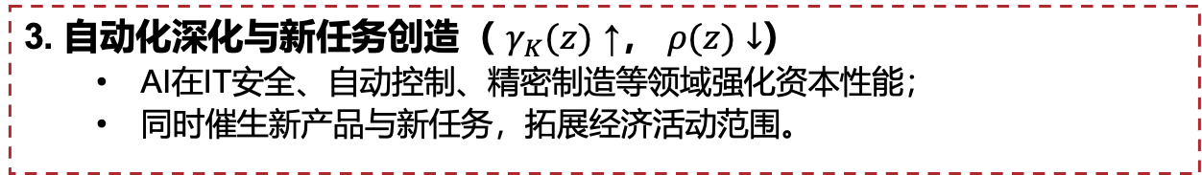
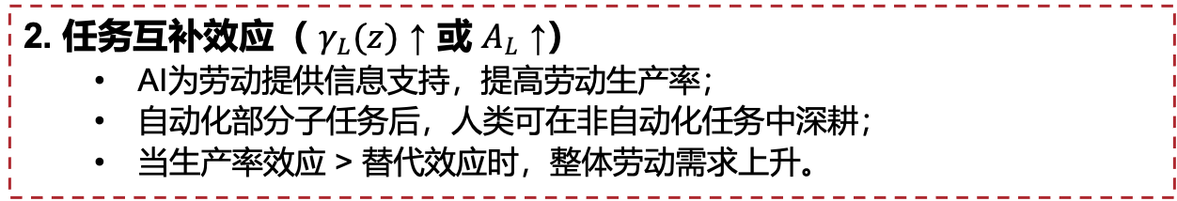
第二节 人工智能发展影响经济增长的理论模型
小结
1. 进一步自动化（I ↑）
人工智能降低边际任务的资本成本或提高机器执行效率；
典型例子：LLMs 接管写作、翻译、客服等任务；
结果：推动自动化边界外移，提高生产效率。
人工智能发展对经济增长的影响机制
2. 任务互补效应（ $γ_{L}(z)$ ↑ 或 $A_{L}$ ↑）
AI为劳动提供信息支持，提高劳动生产率；
自动化部分子任务后，人类可在非自动化任务中深耕；
当生产率效应 > 替代效应时，整体劳动需求上升。
3. 自动化深化与新任务创造（ $γ_{K}(z)$ ↑， $ρ(z)$ $↓$）
AI在IT安全、自动控制、精密制造等领域强化资本性能；
同时催生新产品与新任务，拓展经济活动范围。
4. 元任务约束与增长极限
人类工作由16类互补元任务组成；
AI短期内难以覆盖全部元任务；
经济增长最终受限于“AI无法完成的任务增速”，难以实现爆炸式增长。

Slide 43
单选题
1分
以下哪一项最准确地概括了人工智能“元任务模型”的核心思想？
A
人工智能通过替代整项任务来推动经济增长
B
人工智能的经济影响取决于其可执行元任务的数量与成本变化
C
人工智能只能在特定领域完成预设任务，无法跨场景应用
D
人类工作无法被分解为更小的任务元素
提交

Slide 44
单选题
1分
根据人工智能发展对经济增长的影响机制，下列哪一项最能准确反映人工智能长期影响经济增长的逻辑？
A
人工智能主要通过提高劳动生产率与任务互补性推动经济增长
B
人工智能完全替代劳动，使经济增长无限加速
C
人工智能的影响仅体现在降低资本成本而非任务创新
D
人工智能具备执行所有元任务的能力，从而引发经济爆炸式增长
提交

Slide 45
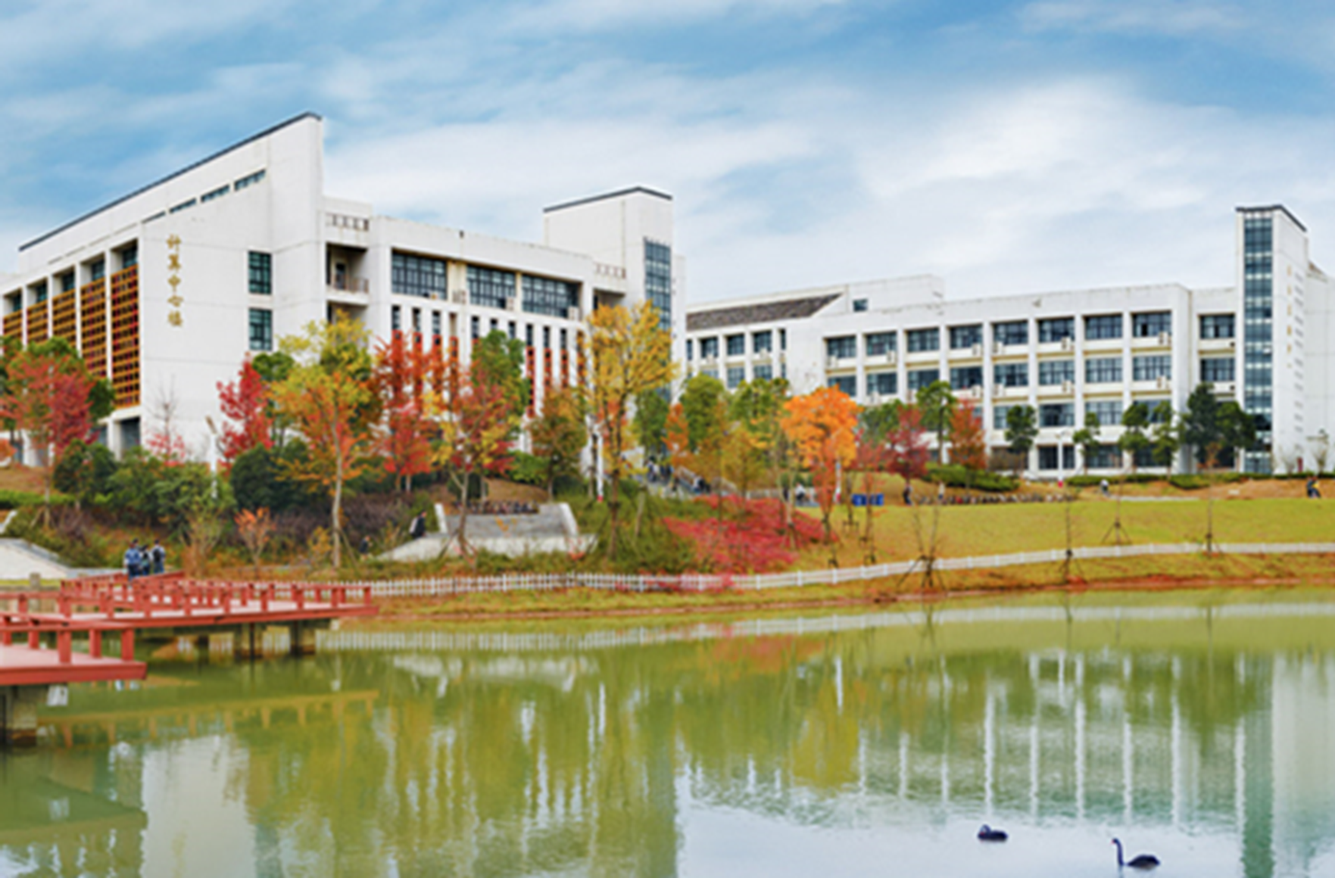
03
人工智能发展影响经济增长的产业化路径
PART THREE

Slide 46
第三节 人工智能发展影响经济增长的产业化路径
背景
1. 时代背景
全球化放缓带来两大挑战：
纵向“卡脖子”：核心技术受制于人，亟需加速追赶式创新；
横向去中心化：全球产业链重构，需通过引领式创新应对。
AI赋能的新机遇：大语言模型等AI进步为兼顾追赶与引领创新提供可能，但同时带来竞争格局重塑的风险。
2. 中国制造业的“双刃剑”效应
积极面：人工智能有助于中国制造在质量上加速追赶，提升生产效率与附加值。
消极面：先发国家可借AI克服高成本劣势，加速数量追赶中国制造；一些后发国家也可能借AI机遇实现跨越式发展。
3. 中国的结构性优势与政策重点
规模优势：大国市场与庞大数据规模形成AI“规模定律”的天然土壤。
关键任务与政策方向：优化生产关系，推动数据资源流动与共享；加强国企竞争约束，提升数据治理意识；设立专项贷款，支持民企AI数据化转型；在芯片等精密制造领域，打造纵向一体化的追赶式创新体系。
4. “仿制—创新”悖论与知识产权困境
仿制能力增强 ≠ 引领创新提升：产业AI化可能助力追赶，但不利于原创创新。
知识产权困境：算法专利性争议大；专利可能被滥用为竞争壁垒；规模效应强化大型企业垄断，抑制中小企业创新活力。

Slide 47
主观题
10分
请同学们列举人工智能在不同产业中具体应用的现实案例。
作答

Slide 48
第三节 人工智能发展影响经济增长的产业化路径
二、人工智能对传统产业增长的影响
（一）AI对第一、二产业的影响
1. 工业领域：从“机械化替代”到“智能化升级”
核心趋势：工业机器人与智能制造并行推进
2013–2024年，中国连续12年为全球最大工业机器人市场（国际机器人联合会数据）。
工业机器人已从自动化设备升级为具专家系统特征的“智能工人”。
就业结构转型：
工业机器人并非制造业就业下降的根源，而是岗位的补充与延伸。
劳动者由繁重 → 非繁重、常规 → 非常规岗位转移。
服务业的扩张吸纳了被替代的制造业劳动力，实现跨产业再就业。
劳动健康改善：
机器人替代高风险、高强度任务，改善工作环境；
降低工伤与劳动强度，促进职业安全与人本转型。
2. 农业领域：从“人力强化”到“智能赋能”
人工智能农业应用特征：
AI自动化实现精准播种、智能灌溉、无人农机作业，显著提高生产效率。
属于对人类劳动的“外部强化”，在精度与时效上优于人工。
农业产业链延伸与融合：
人工智能推动农业与制造业、服务业融合发展；
通过技术嵌入与数据驱动，延长农业产业链、拓展农产品价值链；
实现农业生产—加工—服务全流程升级，增强农业内生增长动力。

Slide 49
第三节 人工智能发展影响经济增长的产业化路径
（二）AI对第三产业的影响
1. 智能服务新场景：从“人工服务”到“智能协作”
人形机器人赋能生活服务
具备高智能与情境适应性，可广泛应用于护理、家政、导览、餐饮、教育培训等领域。
对中国而言，可缓解老龄化社会劳动力短缺与服务成本激增问题。
我国失能和部分失能老年人超 4000万，AI护理替代可降低服务成本，释放青壮年劳动力重返劳动市场。
2. 服务交付方式重塑：从“面对面”到“跨空间”
AI+多技术融合革新服务模式
典型应用：AI试衣、远程智慧诊疗、智能客服等实现 7×24小时跨地域服务；
服务供需双方可脱离物理空间，实现时间与地域解耦。
资源配置优化：AI精准预测可助力库存管理与物流布局，推动企业向低成本区域扩展服务节点。
3. 未来展望：智能工具塑造“去中心化”服务新形态
AI Agent + 数字人 + 人形机器人 + 智能汽车
AI Agent：成为企业与个人的数字化工作助理；
数字人 & 机器人：实现远程陪护、虚拟交互、智能作业；
智能汽车：变身为移动办公与服务空间；
促进远程办公与分布式经济形态，弱化地理集聚效应，提升工作并行性与灵活性。

Slide 50


第三节 人工智能发展影响经济增长的产业化路径
Google 针对电商购物，推出了一个“Try On（试穿）”AI 功能
你们猜以下这组图片，哪张是实拍，哪张是AI合成的？

Slide 51
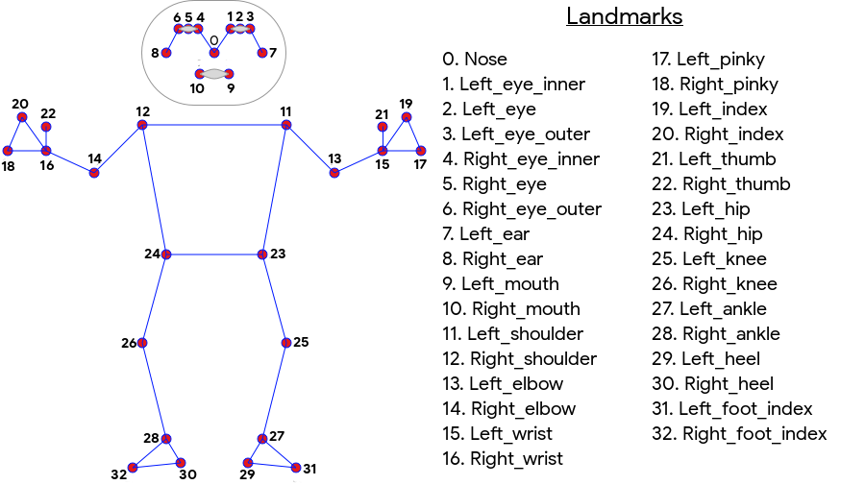
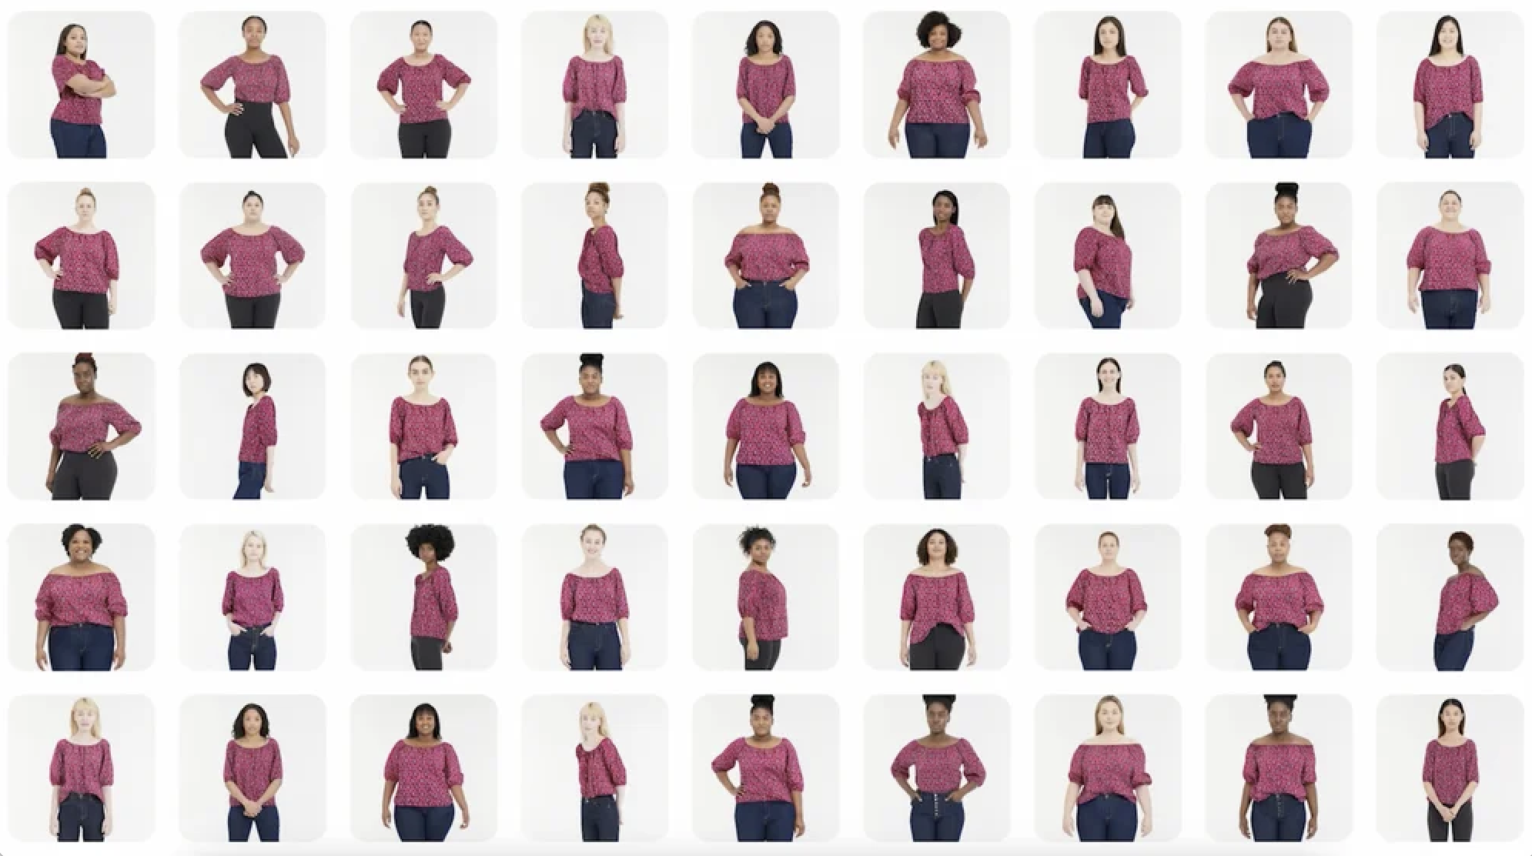
第三节 人工智能发展影响经济增长的产业化路径
第一步，人像识别
依赖高精度分割模型建立一个准确的“人像轮廓模型”，其多尺度语义分割技术来识别发丝、耳朵、手指间隙、腿部走向、服装遮挡区......
第二步，生成式AI
Try On 对比其他类似工具生成的模拟图除了真实，还有一点，是立体的。不仅能看到正面，还能看到侧面、微微转身的角度。
基于 Google 自研的 Vision AI 模型和 pose estimation 模型，分析人的肩宽、胸围、腰围、体态、站姿，照片光线射入角度……做人像建模。
同时，模型接收服饰图片中的信息，比如布料是什么质感、衣服有多少层、版型修身还是oversize......
通过交叉注意力机制，把两张图片信息融合，用扩散模型生成身着新衣的图片。
基于购物图谱中海量数据库，训练模型识别在各种体型、肤色和姿势下的穿着效果，从而提高了模型的泛化能力。

Slide 52
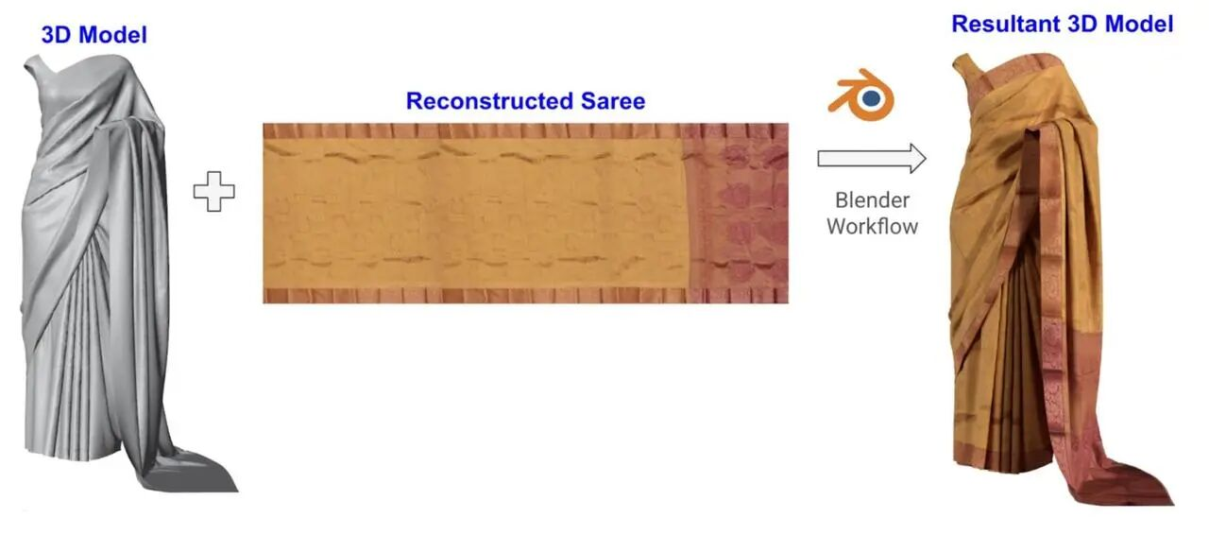
第三节 人工智能发展影响经济增长的产业化路径
第三步：图像合成
Google 用了图像对齐和 pose-aware warping 网络，让服装与人体姿势对齐。比如你插兜、弯腰、举手，AI 就可以让衣服在这些动作下自然变形，比如膝盖处鼓起一点，衣角飘起来，举手肩膀处有褶皱。
一些“难点区域”会着重处理，交叉注意力机制会判断披肩长发和衣服如何自然衔接，“头发和领子谁在前”。
目前它最擅长的是贴身、版型明确的上装，比如 T 恤、衬衫、针织衫，底图中人物也最好是正面站直、手别乱动、光线别太飘。

Slide 53
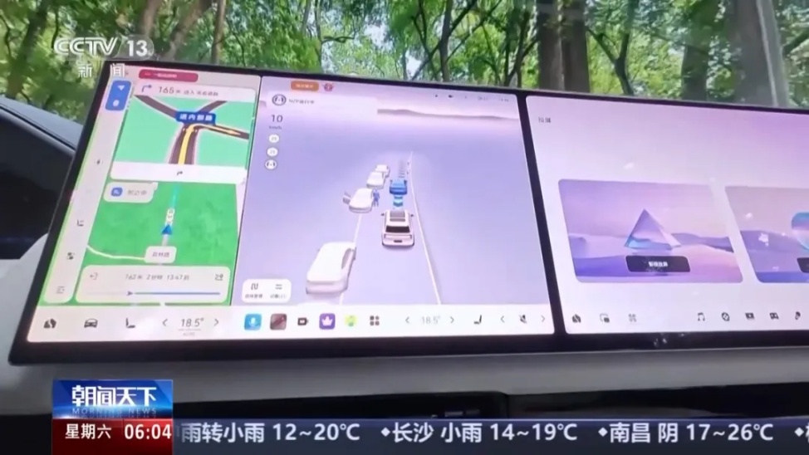
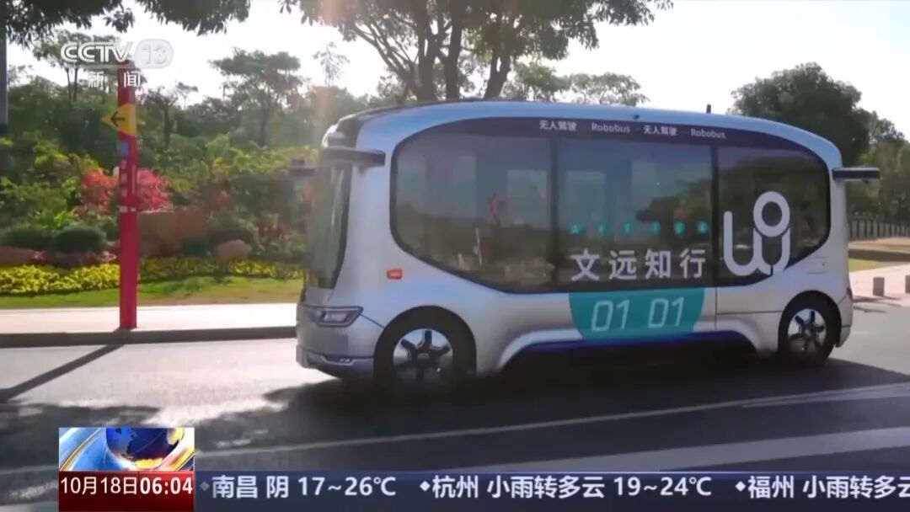
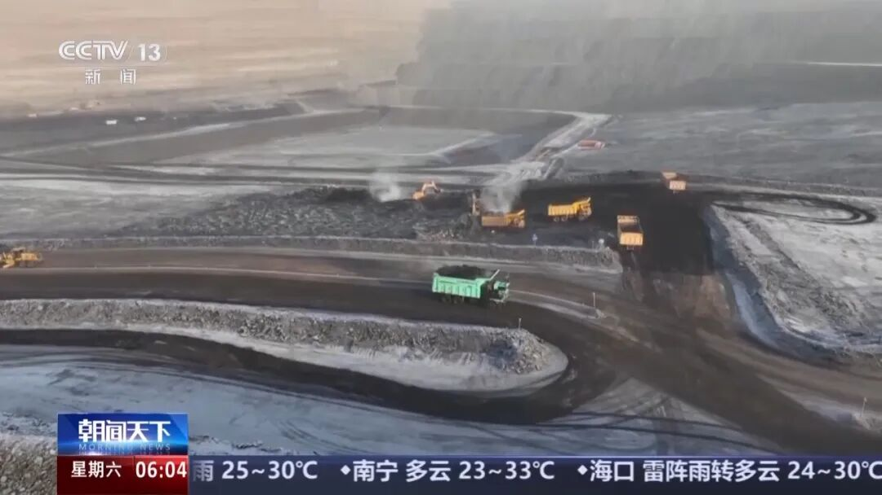
第三节 人工智能发展影响经济增长的产业化路径
（二）AI对第三产业的影响
应用场景再上新！我国智能网联汽车又有新突破

Slide 54
单选题
1分
以下关于人工智能发展影响经济增长的产业化路径的表述，哪一项是正确的？
A
人工智能产业化主要体现在农业机械化水平的提升上
B
产业人工智能化主要通过专家系统实现，对制造业影响有限
C
人工智能产业化与产业人工智能化共同推动经济增长的结构重塑
D
人工智能仅对互联网产业产生影响，对传统产业作用有限
提交

Slide 55
04
人工智能与经济增长研究的拓展方向
PART FOUR

Slide 56
第四节 人工智能与经济增长研究的拓展方向
人工智能对经济增长的影响：从 AIGC 走向AGI
作用机理：加深自动化、增强任务互补、提升生产率 → 推动宏观增长
阶段特征：AIGC → AGI 转换期，影响将更广更深
人工智能与经济增长研究的拓展方向
1. “奇点”可能性与元任务视角
潜在奇点：AI 能力或在某时点质变，超出人类理解与控制
经济含义：一旦出现，或以不可预测方式重塑经济与社会
分析工具：元任务框架用于刻画功能层面的替代/增强，提供研究奇点的理论抓手
研究空白：需在理论与实证上检验与预判奇点到来的条件与路径
2.温和但显著的生产率提升（主流路径）
机制：对既有任务的自动化/互补性升级 → 效率提升、成本下降
影响幅度：宏观层面温和但可观的增长贡献
约束因素：技术应用覆盖范围与行业适应性；成本节约在任务之间的分布差异；结合中国现实与国际环境进行更精准的增长预测
3.负外部性与数据要素治理
风险外溢：深度伪造、虚假信息与操纵 → 侵蚀社会信任、扰动市场秩序、损害消费者福利
短期/长期：短期或刺激部分数字活动；长期形成宏观负面效应
数据瓶颈：高质量数据渐近耗尽 → 需确权、流通与聚合以获得规模效应
治理要点：数据权属、跨域流通规则、伦理合规与问责机制的协同设计

Slide 57
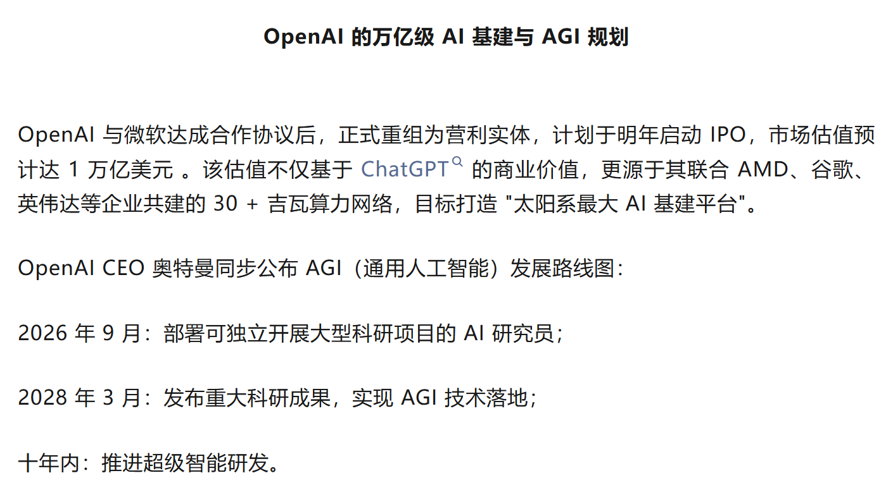
第四节 人工智能与经济增长研究的拓展方向
第一层 | AI（人工智能）——所有机器的智能总称：指机器执行那些曾需人类智能方能完成的任务的能力，是人工智能的统称
第二层 | ANI（狭义人工智能）——现在的AI真实水平：也称为弱人工智能，是专注于特定任务和问题域的人工智能，能够在一个非常狭窄的领域内表现出高效的智能，但无法执行超出其设计范围的任务。如Siri/小爱、特斯拉FSD、AlphaGo
第三层 | AGI（通用人工智能）——科幻照进现实：是一种具有与人类类似的智能能力的人工智能，不仅能够执行特定任务，还能在多种领域中灵活地学习和执行任务，具备跨领域推理、适应性学习和自我改进的能力。如科学研究、写作小说、创作艺术作品等。
第四层 | ASI（超级人工智能）——潘多拉魔盒：是一种超越人类智能的人工智能，不仅能够在所有任务上超越人类的智力，还能够在推理、创造力、情感理解等方面大大超过人类。

Slide 58
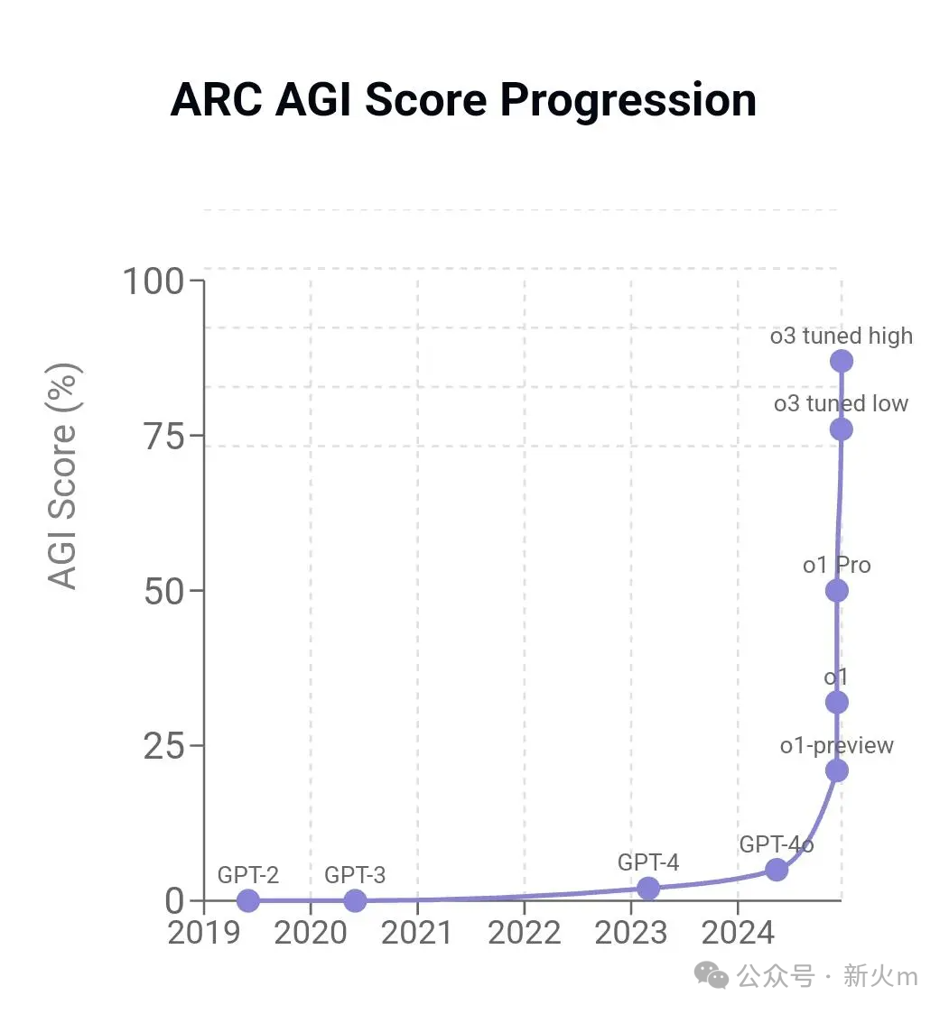
第四节 人工智能与经济增长研究的拓展方向
技术发展速度越来越快，尤其是人类进入信息时代以后，摩尔定律主导下计算机处理速度和计算能力平均每2年翻一倍。
有学者指出，人类技术的进步正在呈指数加速，AI发展或许会让人类进化成神。人类出现在300万年前，之后在石器时代停留了几百万年，一直到近1万年来文明突然出现并加速发展。到7000年前人类文明进入青铜时代，3000年前进入铁器时代，300年前进入到工业时代，之后只用了200来年就发展到信息时代，人类文明进步速度越来越快。
有科学家将几百万年来人类技术成果数量描点，发现大致拟合指数函数。指数函数特点是开始时增长慢，随着时间递增，函数增速越来越快，而中间转折点叫奇点。

Slide 59
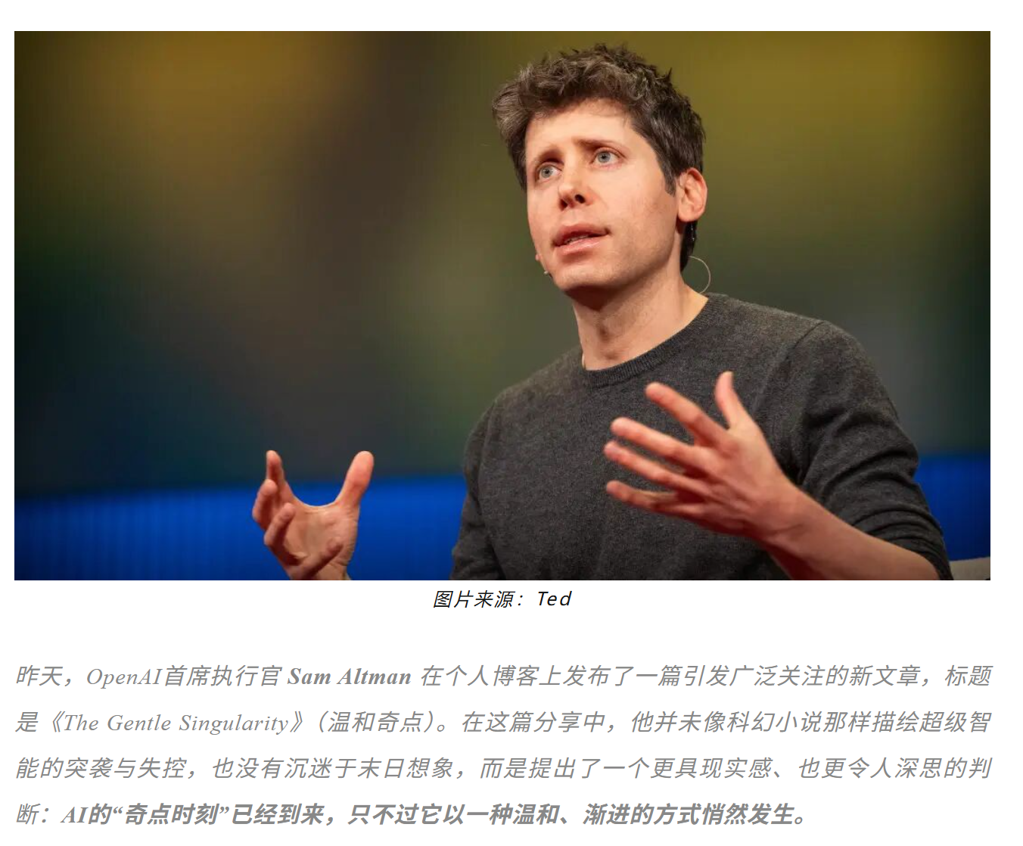
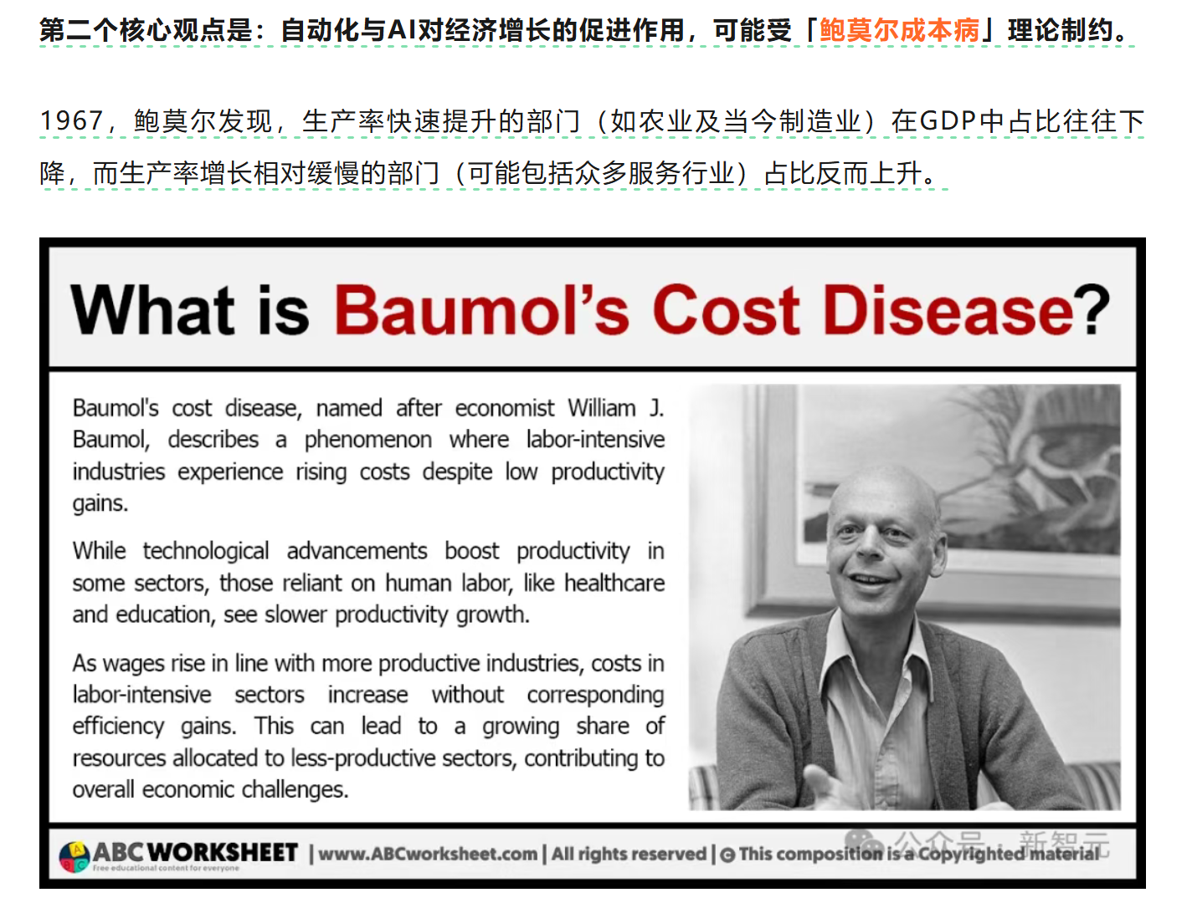
第四节 人工智能与经济增长研究的拓展方向

Slide 60
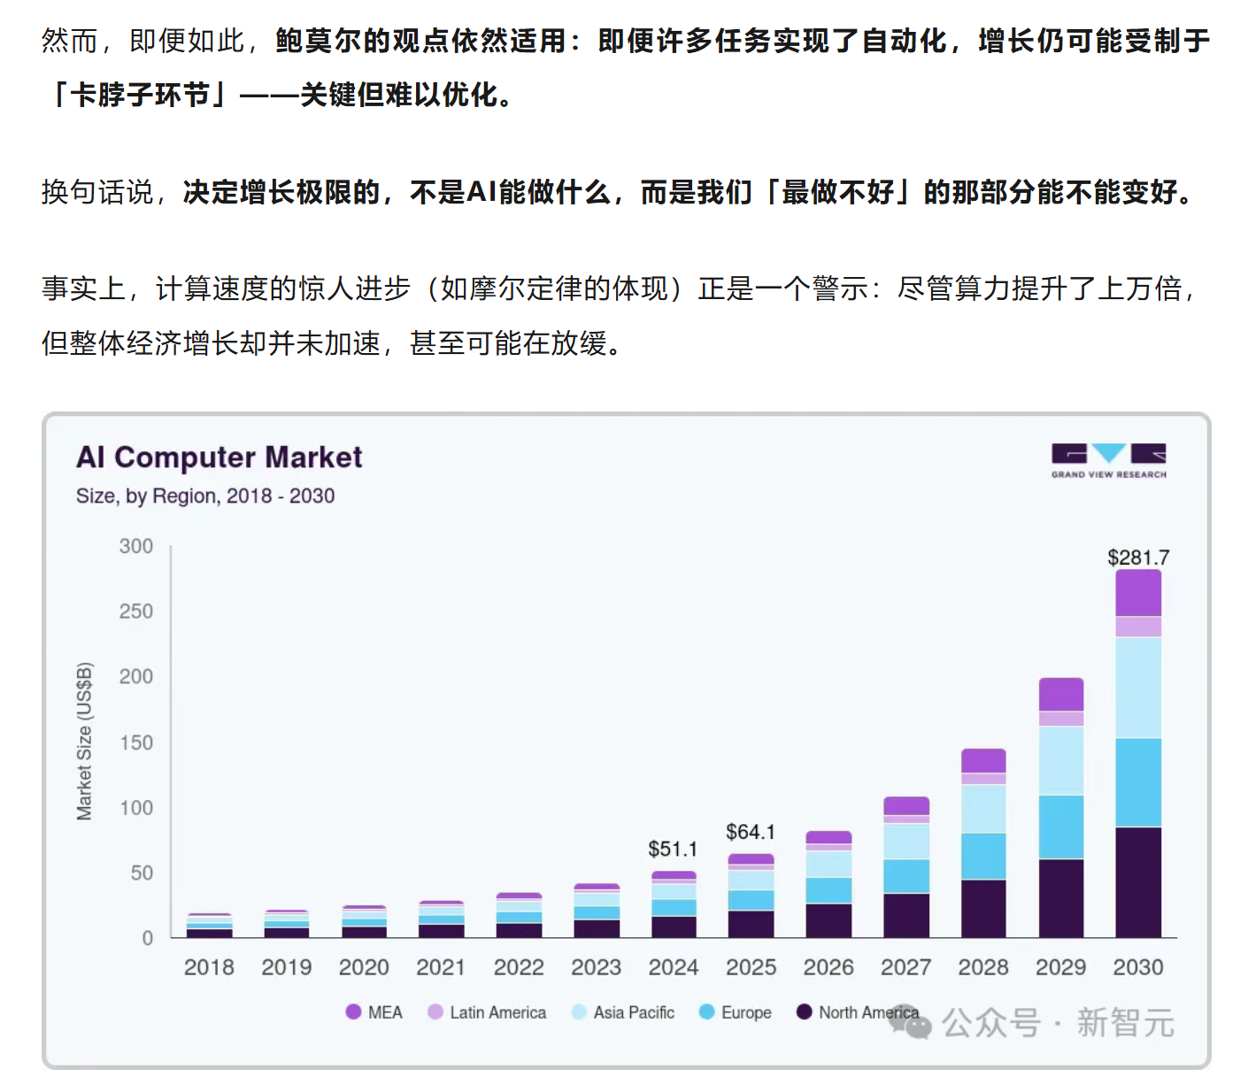
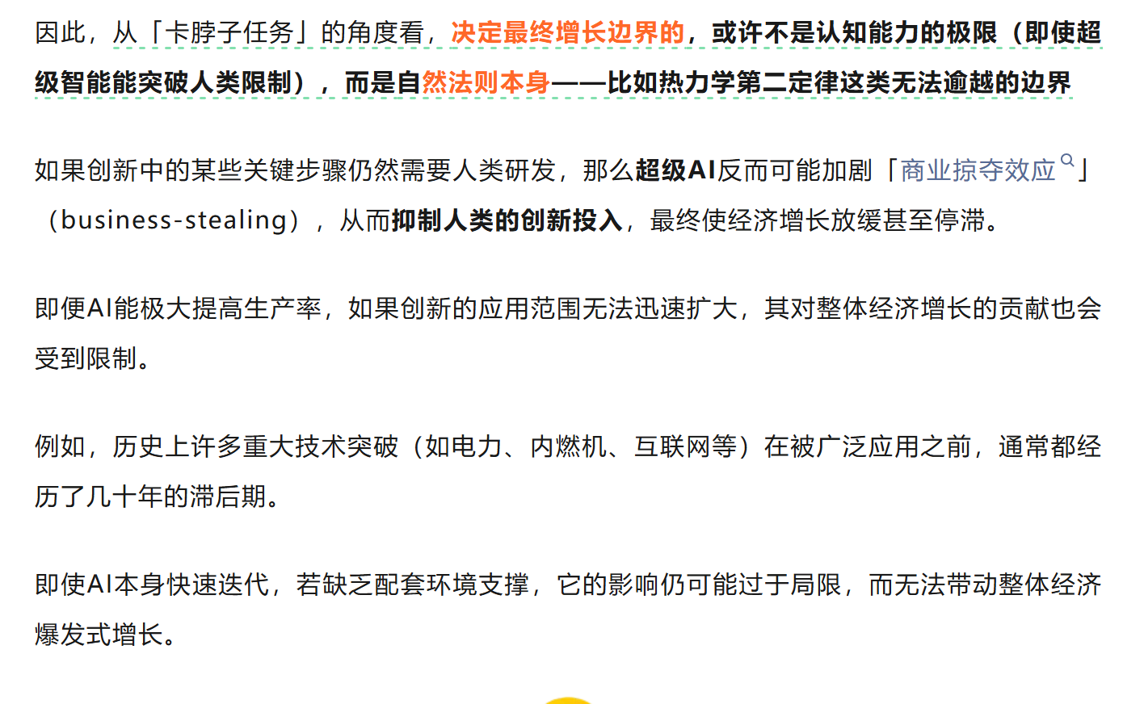
第四节 人工智能与经济增长研究的拓展方向

Slide 61
THANKS!

